Slide 1
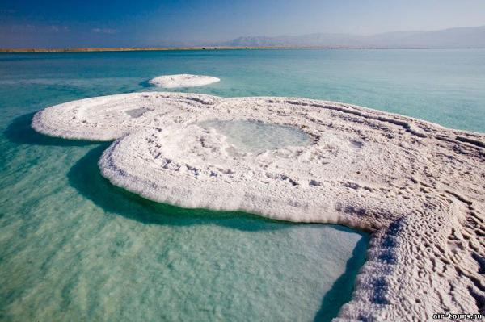
Как распределяется солёность вод в Мировом океане?

